Slide 1

CHÀO MỪNG
CÁC EM HỌC SINH

Slide 2





KHỞI ĐỘNG

Slide 3

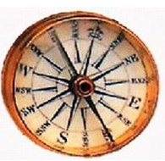

Cho biết tên đồ vật mà em nhìn thấy trong hình. Nó có tác dụng gì?
La bàn
(xác định phương hướng)

Slide 4
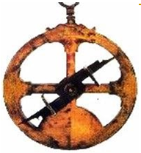
Đây là thiết bị...
đo thiên văn

Slide 5
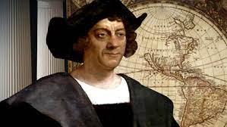
C.Cô-lôm-bô
Em hãy cho biết nhân vật trong bức hình là ai?

Slide 6
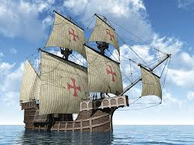
Tàu Caravel là một loại tàu thuyền nhỏ, nhẹ, được phát triển bởi người Bồ Đào Nha vào khoảng thế kỷ 15. Đây là loại tàu thuyền nổi tiếng với tính linh hoạt và tốc độ cao, chủ yếu được sử dụng trong các cuộc thám hiểm hàng hải và thương mại.

Slide 7
Những hình ảnh này cho em biết sự kiện lịch sử gì?
Các cuộc phát kiến địa lí

Slide 8
CĐ chung - Bài 2: CÁC CUỘC PHÁT KIẾN ĐỊA LÍ VÀ SỰ HÌNH THÀNH
QUAN HỆ SẢN XUẤT TƯ BẢN CHỦ NGHĨA Ở TÂY ÂU
1. Nguyên nhân, điều kiện
- Nguyên nhân: giữa TK XV, nền sản xuất ở các nước Tây Âu phát triển mạnh → nhu cầu về thị trường, nguyên liệu, vàng bạc tang → Yêu cầu tìm ra một con đường mới để sang phương Đông
- Nguyên nhân:
- Điều kiện
- Điều kiện: những hiểu biết về Trái Đất, các đại dương, kĩ thuật đóng tàu, bản đồ, la bàn…

Slide 9
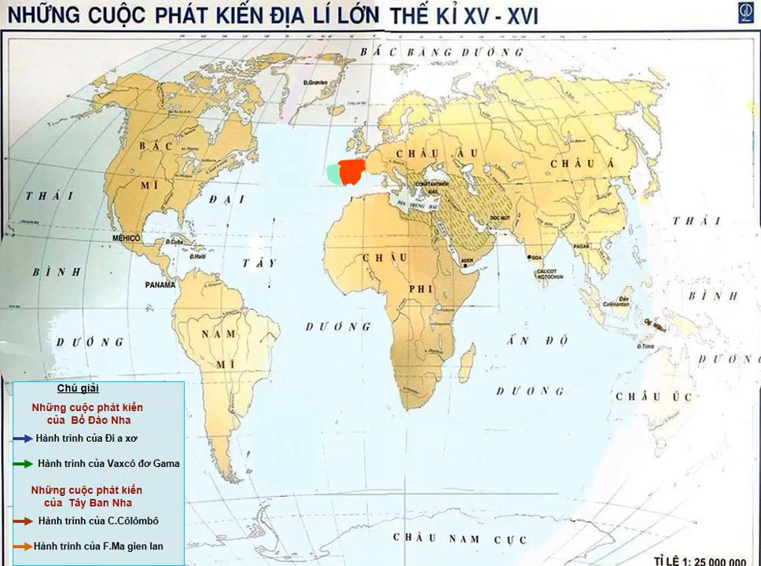

Slide 11
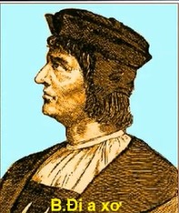
2. Các cuộc phát kiến địa lí lớn trên thế giới
- Năm 1487,
- Năm 1487, B. Đi-a-xơ đã dẫn đầu đoàn thám hiểm đến được mũi cực Nam châu Phi.
BỒ
ĐÀO
NHA
Vịnh Ghi nê
1487
Mũi hảo vọng

Slide 12
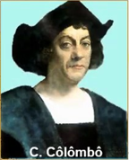
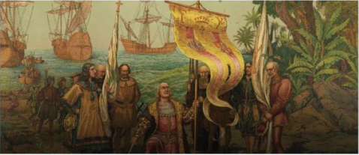
2. Các cuộc phát kiến địa lí lớn trên thế giới
- Năm 1492,
- Năm 1492, Cô-lôm-bô dẫn đầu đoàn thủy thủ Tây Ban Nha đi về hướng tây, sang Ca-ri-bê (châu Mĩ ngày nay).
TÂY
BAN
NHA
1492
Đ.Xan xanvano

Slide 13
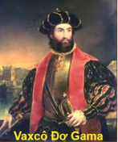
2. Các cuộc phát kiến địa lí lớn trên thế giới
- Năm 1497 - 1498,
- Năm 1497 - 1498, Va-xcô đơ Ga-ma chỉ huy đoàn thám hiểm vòng qua mũi Hảo Vọng và cập bến Ca-li-cút ở phía Tây Nam Ấn Độ.
BỒ
ĐÀO
NHA
Mũi hảo vọng

Slide 14
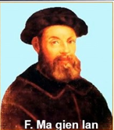


2. Các cuộc phát kiến địa lí lớn trên thế giới
- Năm 1519 - 1522,
- Năm 1519 - 1522, từ Tây Ban Nha, đoàn thám hiểm của Ma-gien-lăng tiến hành chuyến đi vòng quanh Trái Đất bằng đường biển.
TÂY
BAN
NHA
1519
PHILIPPIN
Mũi
hảo vọng
13-2-1522
11-1519

Slide 15
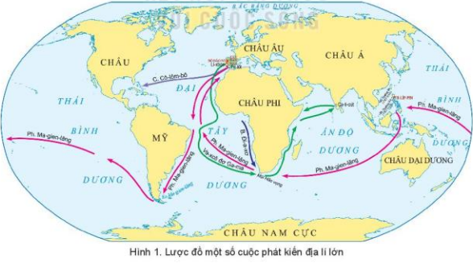

Slide 16
Sơ lược về hành trình của một số cuộc phát kiến địa lí lớn
Thời gian | Đoàn thám hiểm | Điểm xuất phát | Điểm đến
1487 | Đi a xơ | Bồ Đào Nha | Mũi Hảo vọng (nam Châu Phi)
1492 | Cô lôm bô | Tây Ban Nha | Châu Mỹ
1497 | Va x cô đơ Ga ma | Bồ Đào Nha | Ca li cút ( Tây nam Ấn Độ)
1519-1522 | Ma gien lang | Tây Ban Nha | Vòng quanh thế giới

Slide 17
Theo em, cuộc phát kiến địa lí nào là quan trọng nhất? Vì sao?

Slide 18

Cuộc phát kiến địa lí của Ma-gien-lăng là cuộc phát kiến địa lí quan trọng nhất vì:
+ Đây là cuộc phát kiến có hành trình dài nhất trong lịch sử các cuộc phát kiến địa lí. Ma-gien-lăng cùng đoàn thủy thủ xuất phát từ Tây Ban Nha đã đi vòng quanh thế giới, đi qua các đại dương lớn như Thái Bình Dương và Đại Tây Dương.
+ Chứng tỏ luận điểm “Trái đất hình tròn” là đúng đắn, đây là cơ sở rất lớn để các nhà văn, nhà thơ, nhà thiên văn học, triết học thời kỳ Văn hóa Phục Hưng bảo vệ cho luận điểm “Mặt trời là trung tâm” và “Trái đất hình tròn”.
+ Thúc đẩy quá trình hoàn thành bản đồ thế giới từ đó tạo điều kiện cho các cuộc phát kiến tiếp theo.
+ Tạo cơ sở quan trọng làm sụp đổ các tư tưởng triết học bảo thủ, sai lầm của giáo hội Thiên Chúa

Slide 19
3. Hệ quả của các cuộc phát kiến địa lí lớn
Đọc thông tin mục 1.b , quan sát hình 3 (SGK/16), nêu hệ quả của các cuộc phát kiến địa lí?

Slide 20

- Mở ra con đường mới, tìm ra vùng đất mới, thúc đẩy hàng hải quốc tế phát triển.

Slide 21


- Đem về cho châu Âu khối lượng vàng, bạc, nguyên liệu, thúc đẩy nền sản xuất và thương nghiệp phát triển.

Slide 22
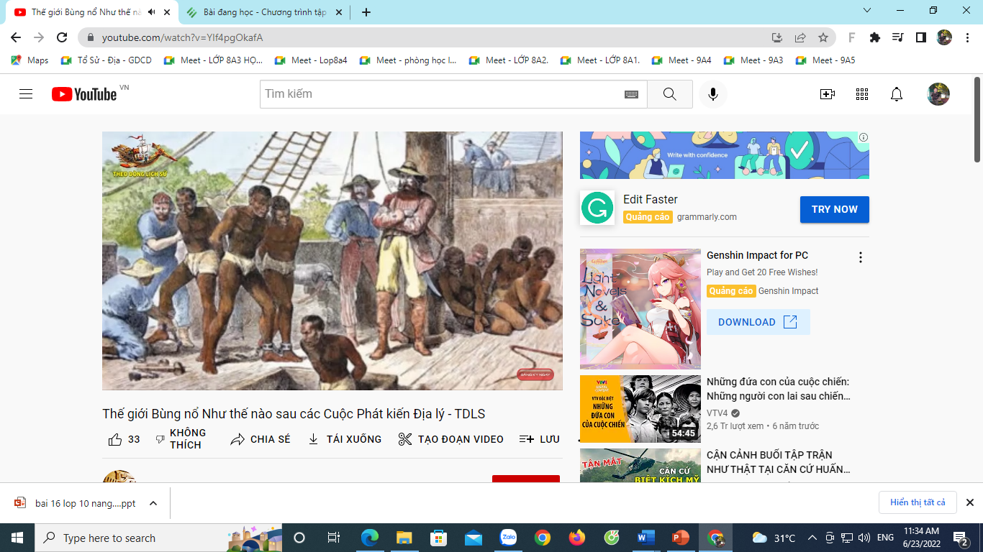
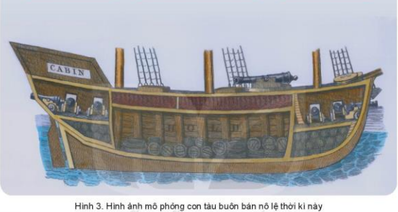
b. Hệ quả của các cuộc phát kiến địa lí lớn
- Làm nảy sinh nạn buôn bán nô lệ da đen và quá trình xâm chiếm, cướp bóc thuộc địa…

